Slide 1
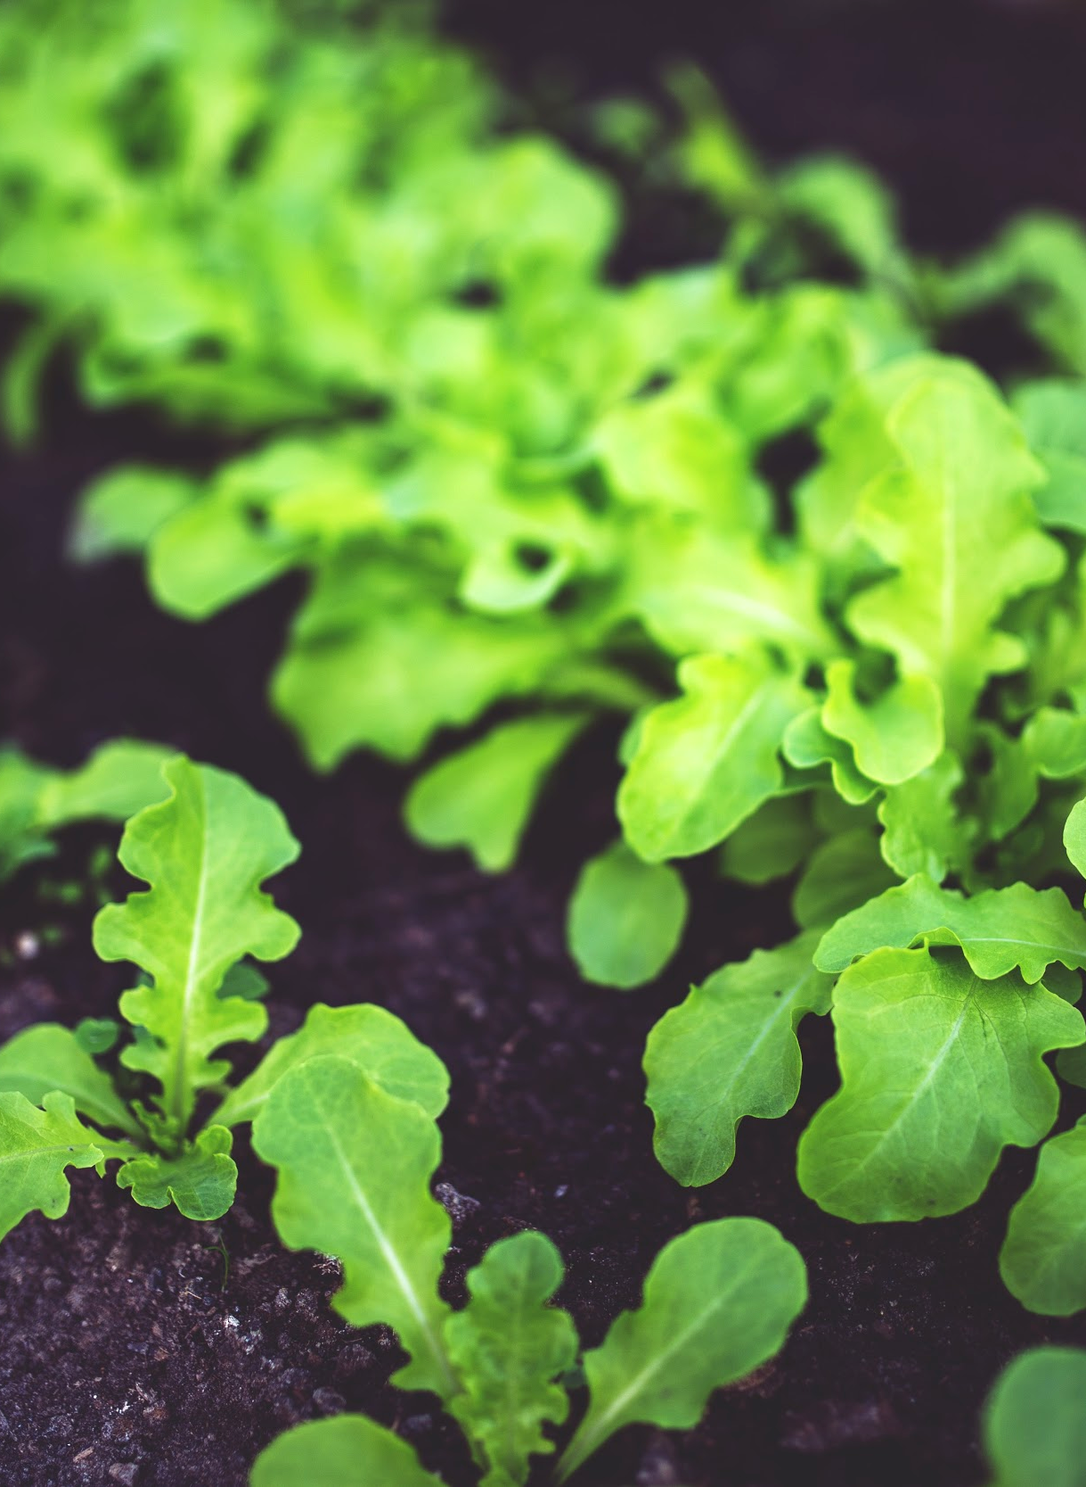



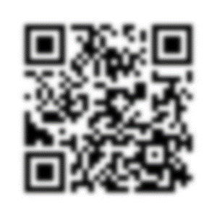
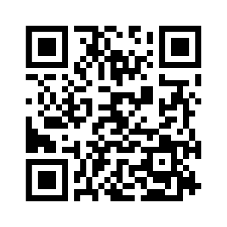
Pôvod
Podpora
Plytvanie

Slide 2
CERTIFIED BY BLOCKCHAIN
Potravinové kauzy
Netransparentný prístup
Pôvod potraviny
Lokálne potraviny
Informovanosť spotrebiteľa
Čerstvé potraviny
Podpora farmárskej výroby
Plytvanie potravinami

Slide 3

Čo je netFOOD?
netFOOD je transparentný a zabezpečený systém na blockchain technológii slúžiaci na dohľadatelnosť a garanciu pôvodu potraviny pre spotrebiteľa, ako aj pre štátne autority. Slúži aj ako aktuálna databáza potravín v čase pre objednávanie, ktorá je k dispozícii pre verejný sektor za účelom podpory lokálnych výrobcov v spolupráci s Národným potravinovým katalógom (NPK) a pre účely charity v spolupráci s Potravinovou bankou (PBS) s cieľom predchádzať plytvaniu potravinami. Vytvára priestor na predchádzanie plytvaniu aj pre B2B spoločnosti zaoberajúce sa výpredajom potravín tesne pred skončením ich doby spotreby.
netFOOD je vytvorený a aplikovaný na decentralizovanej a nezávislej blockchain technológii.
Majiteľom systému netFOOD je spoločnosť BioFutura, s.r.o. ktorá je zároveň poskytovateľom služieb systému pre všetky zúčastnené strany.
Učasť v systéme netFOOD je dobrovoľná a je na rozhodnutí objednávateľa v akej šírke chce preukazovať pôvod svojho produktu.
Ľuboš Mudrák a team netFOOD
BioFutura, s.r.o.
+421 902 965 122
lubos.mudrak@biofutura.sk
Žltá 2/F, 851 07 Bratislava,
IČO 46953671, DIČ 2023679625

Slide 4







Partneri

Slide 5
Naše ciele
Potravinová bezpečnosť a dohľadateľnosť pôvodu potraviny
Predchádzanie a eliminácia plytvania potravinami
Podpora lokálnych výrobcov a zvýšená kvalita potravín vo verejnom sektore
Dlhodobá udržateľnosť

Slide 6
Pôvod
Pôvod potraviny je dôležitý.
Informovaný spotrebiteľ je najlepší kontrolný mechanizmus

Slide 7
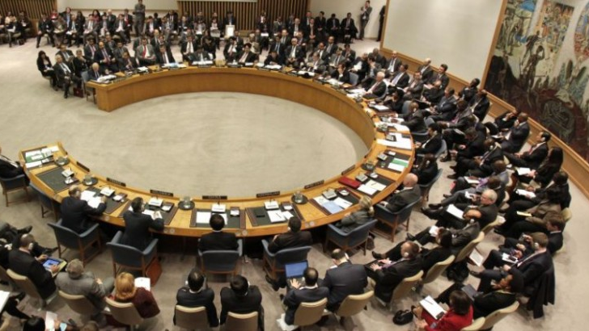
‘Bezpečnosť je vecou každého’
OSN 06/2019 vyhlásila Svetový deň bezpečnosti potravín
Ako ďalej zdôraznila OSN na svojej webovej stránke, spôsob, akým sa potraviny vyrábajú, skladujú, spracovávajú, pripravujú a napokon aj konzumujú, sa priamo týka zdravia každého človeka. Preto je nevyhnutné, aby vlády, medzinárodné organizácie, vedecké kruhy, súkromný sektor a občianska spoločnosť zaistili bezpečnosť potravín tým, že:
dohodnú sa na normách potravinovej bezpečnosti na svetovej úrovni;
vytvoria sa regulované systémy kontrol potravín tak, aby boli účinné vrátane pripravenosti na mimoriadne situácie a schopnosti na nereagovať;
zaistí sa prístup k pitnej vode;
budú sa uplatňovať a dodržiavať správne praktiky v pôdohospodárstve (pôdnom, vodnom, chovnom, pestovaní ustríc);
posilní sa používanie systémov riadenia potravinovej bezpečnosti v potravinárskom priemysle;
posilnia sa kompetencie spotrebiteľov tak, aby o výbere potravín mohli rozhodovať len informovaní - a tí budú siahať len po potravinách zdravých.
V súčasnosti Komisia potravinového kódexu (Codex Alimentarius), ktorú spoločne zostavili Organizácia Spojených národov pre poľnohospodárstvo a výživu (FAO a Svetová zdravotnícka organizácia (WHO), zohráva výraznú úlohu pri vypracovávaní medzinárodných noriem pre potraviny s cieľom chrániť zdravie spotrebiteľov a zabezpečiť riadne praktiky v obchode s potravinami.
Source : https://www.dobrenoviny.sk/c/164874/osn-vyhlasila-svetovy-den-bezpecnosti-potravin

Slide 8
Podpora
Podpora lokálnych výrobcov-farmárov znamená čerstvé potraviny pre spotrebiteľa a regionálny rozvoj

Slide 9
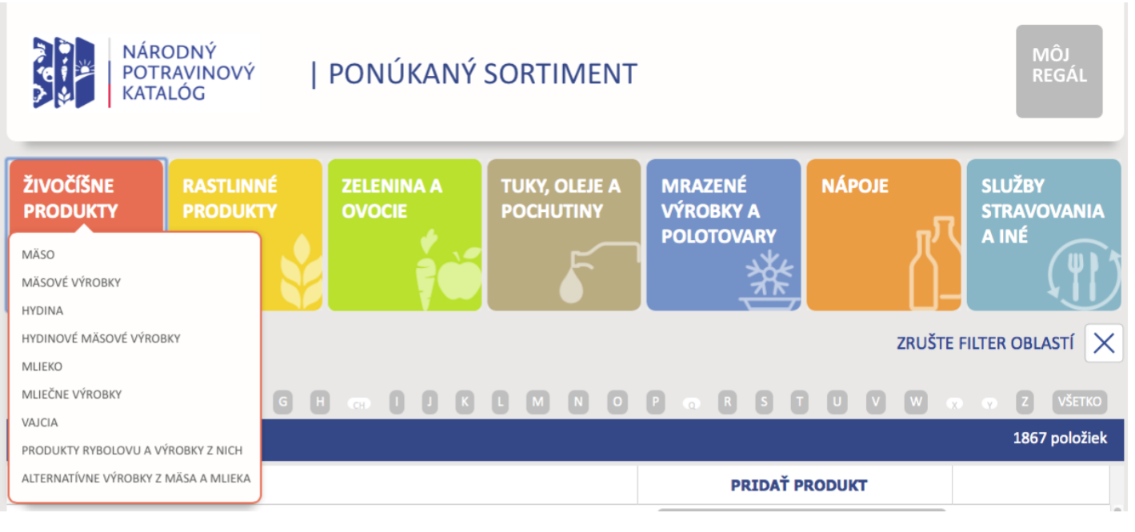
Čo je národný potravinový katalóg?
Národný potravinový katalóg (ďalej len“NPK”) je súborom nástrojov na jednoduchý nákup kvalitných a bezpečných potravín od kvalifikovaných dodávateľov a so zárukou dodržania nastavených štandardov, za ekonomicky najvýhodnejších podmienok.
NPK katalógovým spôsobom kumuluje všetky ponuky kvalitných produktov od kvalifikovaných dodávateľov a funguje ako katalóg, z ktorého je možné nakupovať ako v e-shope. Je členený komoditne, časovo a územne, určený primárne pre subjekty nakupujúce potraviny za verejné zdroje a tvorený na základe priebežného prieskumu trhu.
Prostredníctvom NPK je možné nakúpiť potraviny a služby spojené so stravovaním, ktoré sú v ňom ponúkané.
Prostredníctvom NPK môže predávať každý dodávateľ, právnická alebo fyzická osoba – podnikateľ, ktorý ponúka potraviny a stravovacie služby.
Cieľom NPK je poskytnúť kupujúcim pestrú paletu potravín s vysokými kritériami bezpečnosti, kvality a výživovej hodnoty, ktoré si budú môcť pohodlne, flexibilne a priamo objednávať v požadovanom množstve a frekvencii.
Zdroj: www.npkinfo.sk

Slide 10
NEplytvanie
Plytvanie potravinami je neetické, neekonomické a zbytočné

Slide 11

Koľko toho odpadu je?
OSN
2015
Európska únia
Slovensko
1,3 x 10⁹ ton
89 miliónov ton
900 tisíc ton
1/3 ročnej produkcie
cca 179 kg na osobu/rok
cca 160 kg na osobu/rok
(v roku 2020 sa zvýši plytvanie potravín v EÚ až o 40%)
*Údaje predstavujú len priamo vyhodené potraviny
Zdroj: Ústavný seminár VÚP NPPC, 31.03.2017

Slide 12
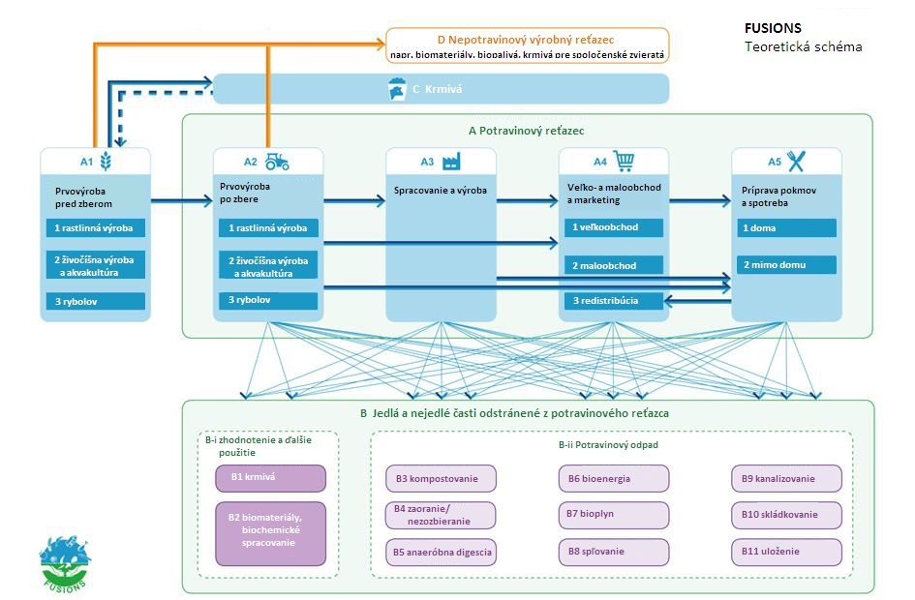

Schéma produkcie potravinových odpadov
Zdroj: Projekt FUSIONS, VUP

Slide 13
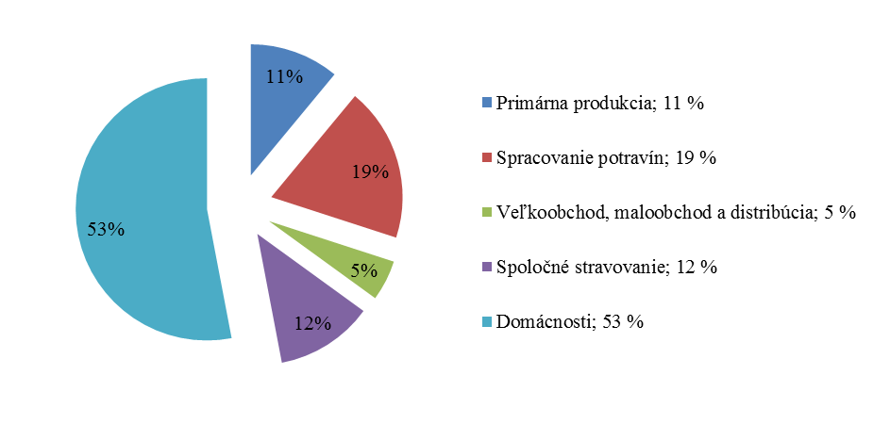
Odhad sektorového rozdelenia
Zdroj 1: Estimates of European food waste levels, http://www.eu-fusions.org
Zdroj 2: Ústavný seminár VÚP NPPC, 31.03.2017

Slide 14
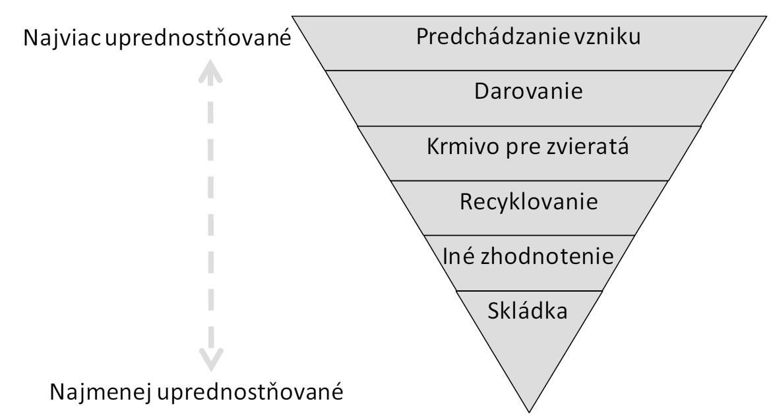
Hierarchia odpadového hospodárstva
Plytvanie
Zdroj: Osobitná správa Boj proti plytvaniu potravinami: príležitosť pre EÚ zlepšiť efektívnosť využívania zdrojov v potravinovom dodávateľskom reťazci (2016), Ústavný seminár VÚP NPPC, 31.03.2017

Slide 15
Čo je Potravinová banka Slovenska ?
Potravinová banka Slovenska je občianske združenie s humanitárnym zameraním. Je nevládne, apolitické a nie je viazané na žiadne náboženské hnutie. Riadi ju predsedníctvo volené valným zhromaždením, v ktorom sú reprezentované organizácie sociálneho a charitatívneho zamerania pôsobiace na území republiky.
Zhromažďuje zadarmo potraviny, skladuje a prideľuje ich humanitárnym alebo charitatívnym organizáciám, ktoré poskytujú potravinovú pomoc ľuďom v núdzi.
PBS má sídlo v Košiciach a buduje tri distribučné sklady na území Slovenska a v blízkej budúcnosti chce vybudovať sklady vo všetkých kritických regiónoch Slovenska.
Činnosť potravinovej banky spočíva v darovaní a rozdeľovaní a jej práca sa opiera o dobrovoľnú bezplatnú pomoc a darcovstvo.
Prebytočné potraviny a odpady z potravín v Slovenskej republike
Prebytočné potraviny sa nestanú odpadom, pokiaľ sa nájde možnosť ich spotrebovať. A to v relatívne krátkom čase. Okrem toho, že sa tým dosiahne minimalizácia odpadu, významným prínosom je poskytnutie prebytočných potravín na dobročinné účely.
Okrem priameho poskytovania prebytočných potravín na charitatívne účely je možné využiť schému známu vo svete ako potravinová banka. Princípom činnosti potravinovej banky je odber prebytočných potravín a ich distribúcia dobročinným organizáciám.
Náklady na distribúciu prebytočných potravín znáša potravinová banka.
Zdroj: www.pbs.sk

Slide 16
QR pôvod
Farmár
NEplytvanie potravinami
3 PILIERE
Pôvod potraviny
NPK
Podpora lokálnych výrobcov
PBS
Predchádzanie plytvaniu s potravinami
Spotrebiteľ
Spotrebiteľ
Charita
Výrobca
Verejný sektor
(školy, nemocnice…)
B2B ‘Výpredajové firmy’
Prvovýroba, farmári
Prvovýroba, farmári
Prvovýroba, farmári
CERTIFIED BY BLOCKCHAIN
Horeca
Horeca
Horeca
Retail
Retail
Retail
Priemysel
Domácnosti
BENEFICIENTI

Slide 17
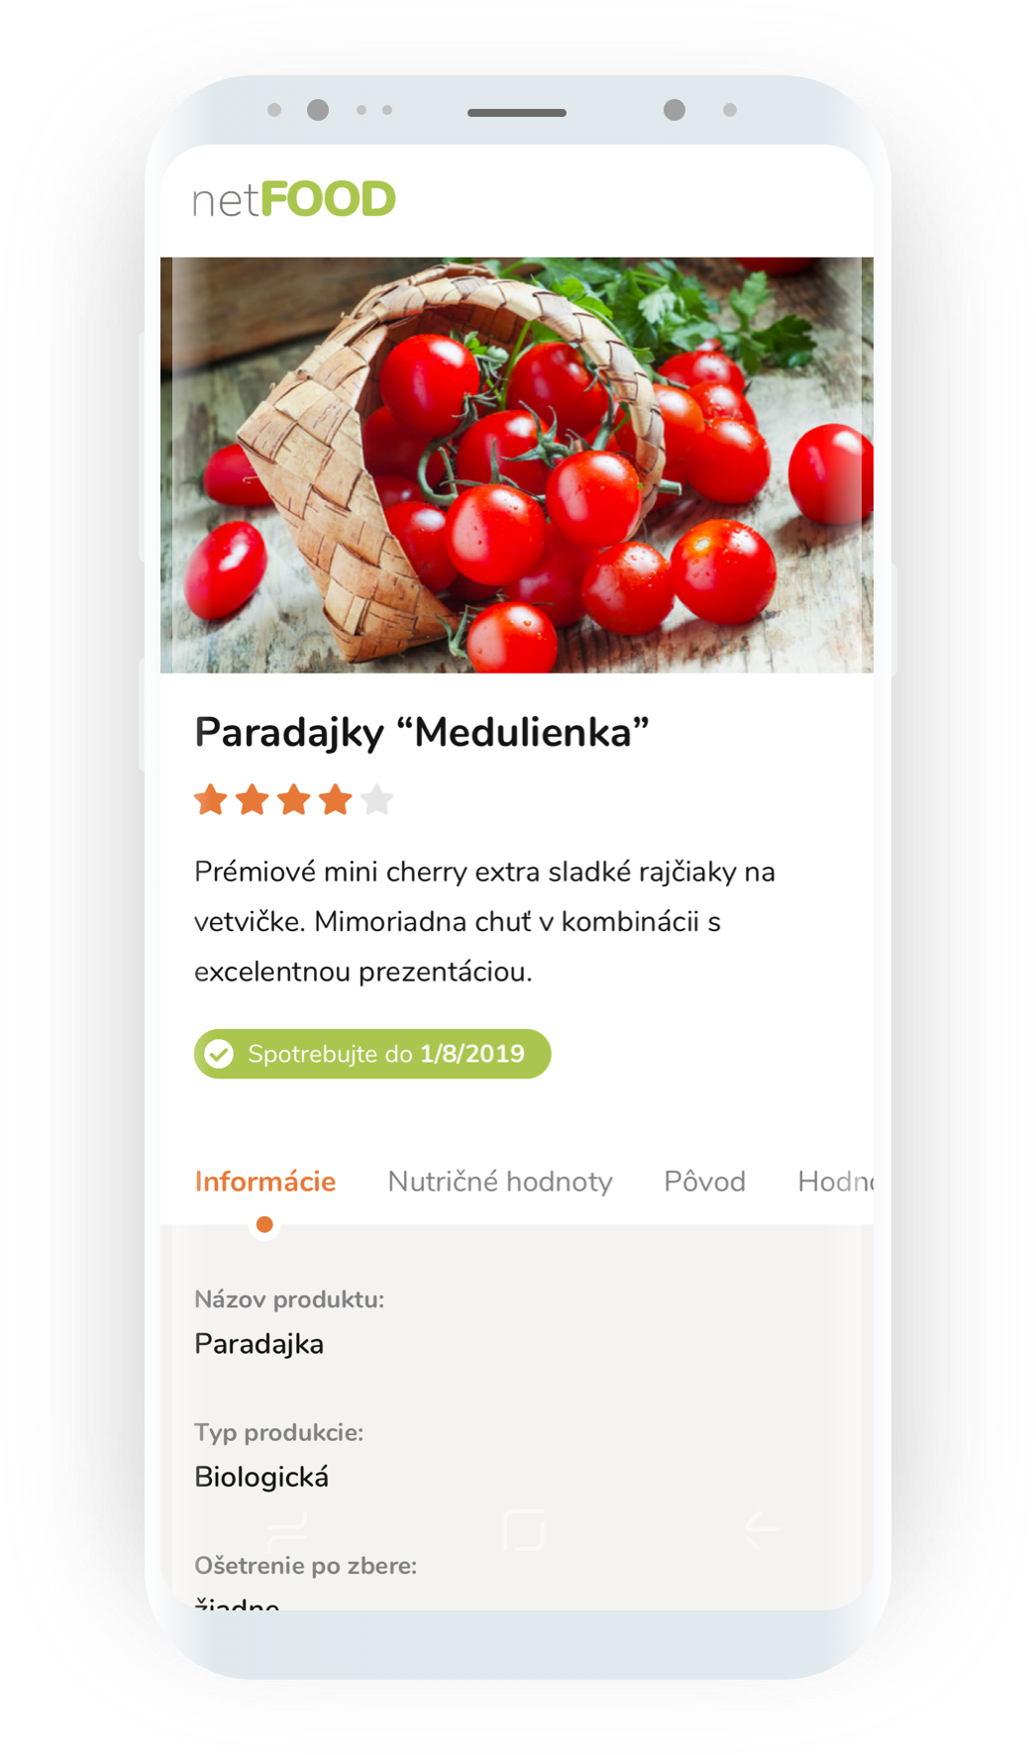
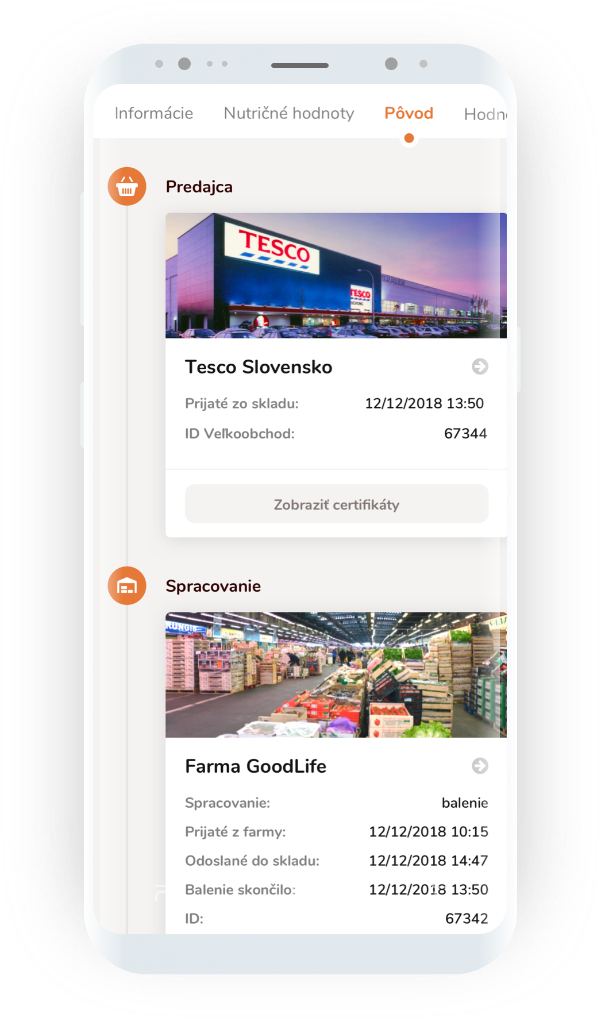
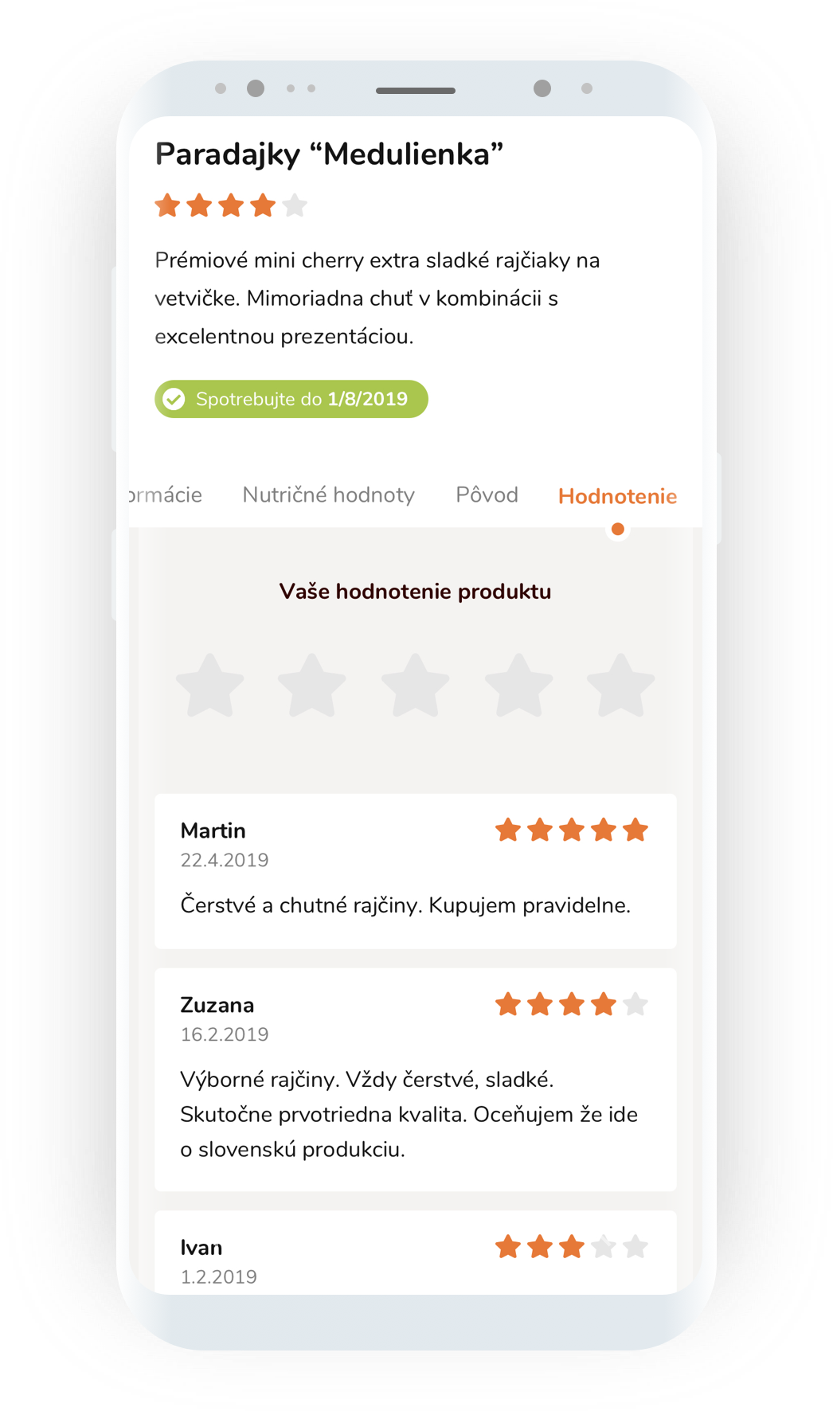
QR pôvod
Aplikácia pre spotrebiteľa
Internetový prehliadač: scan.netfood.online

Slide 18
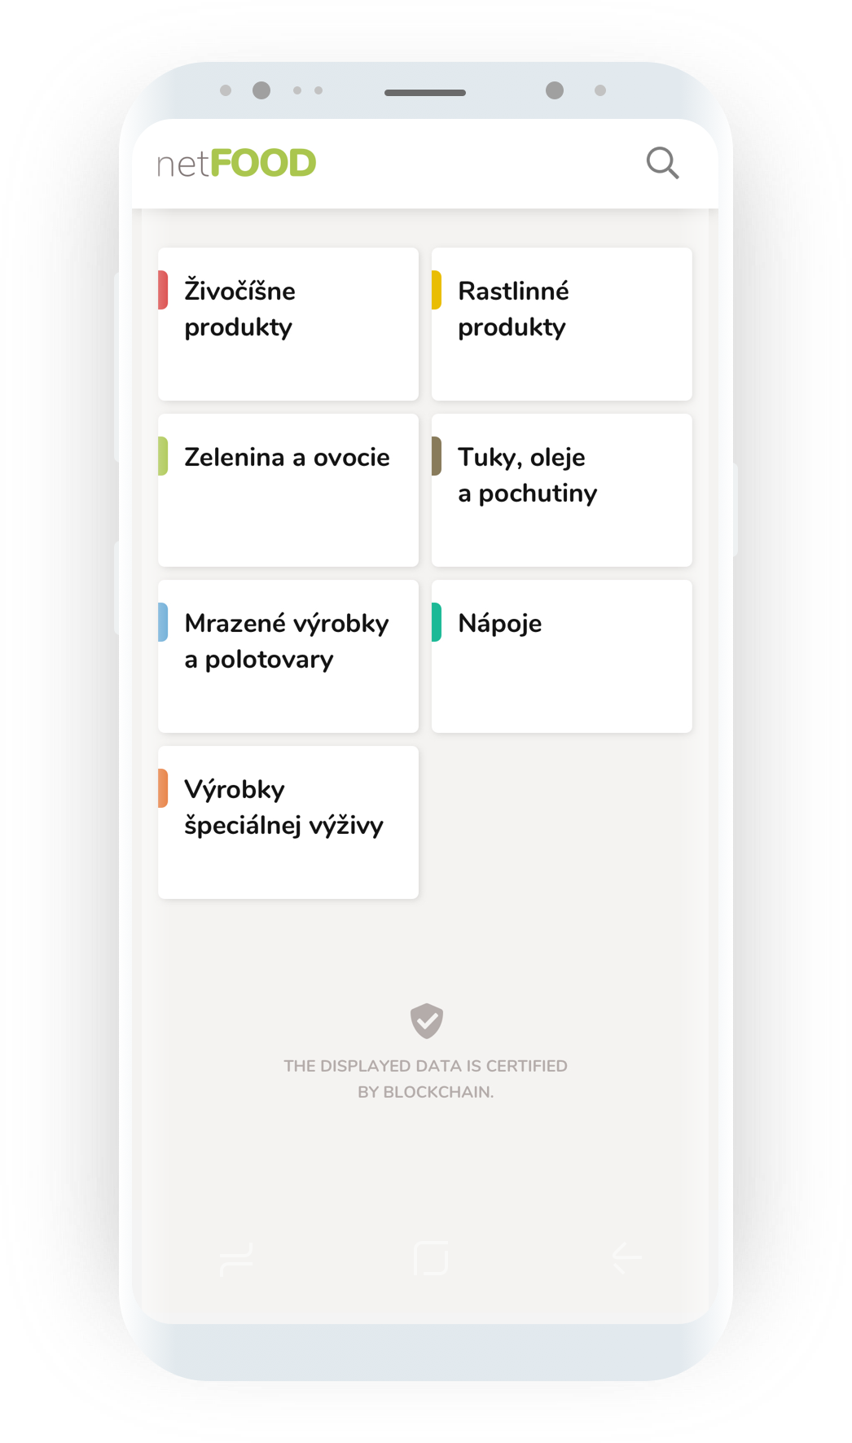
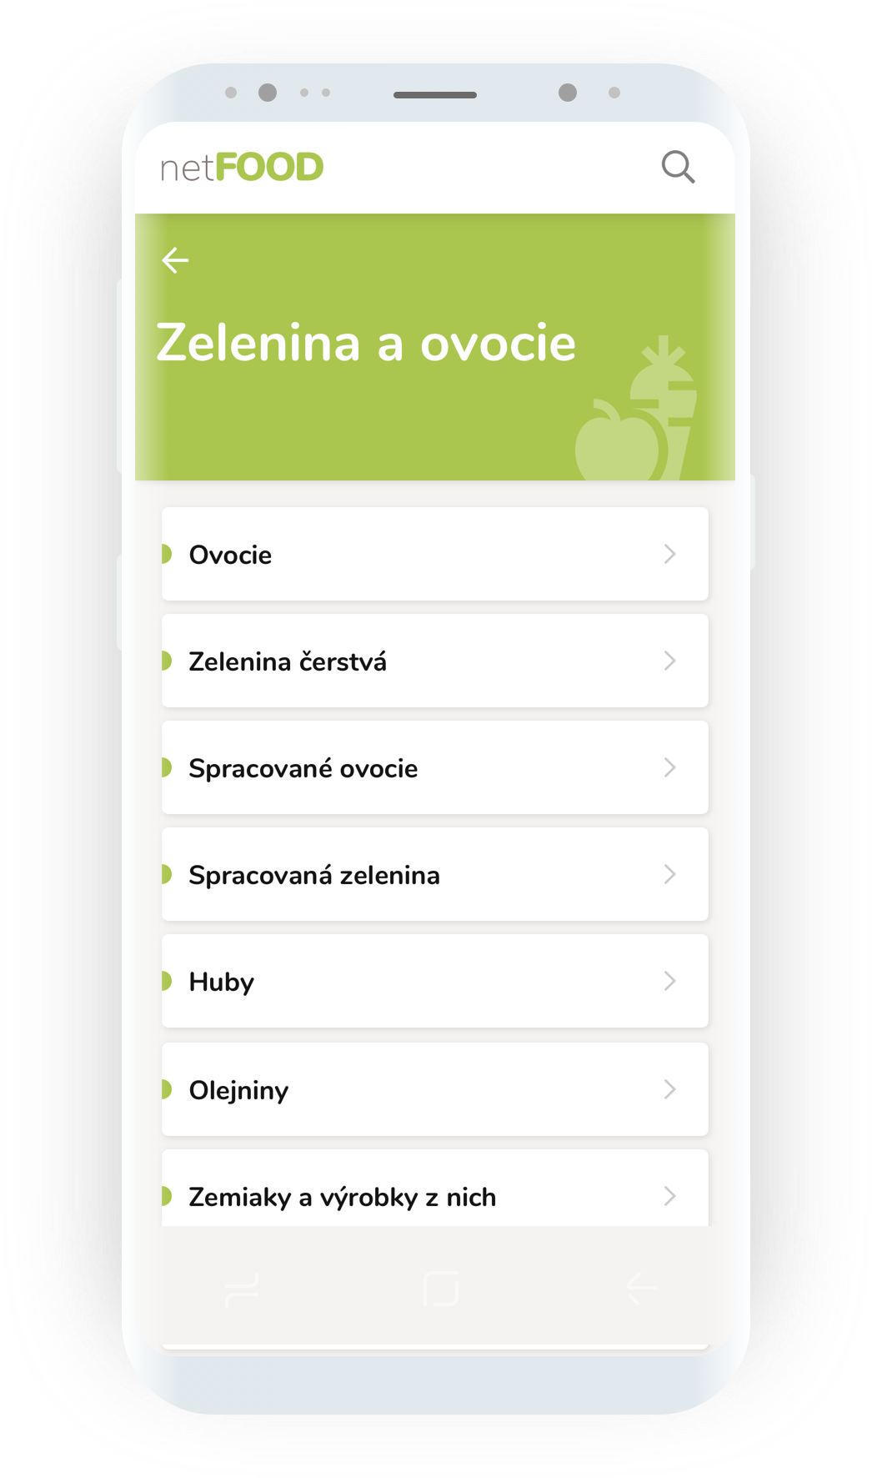
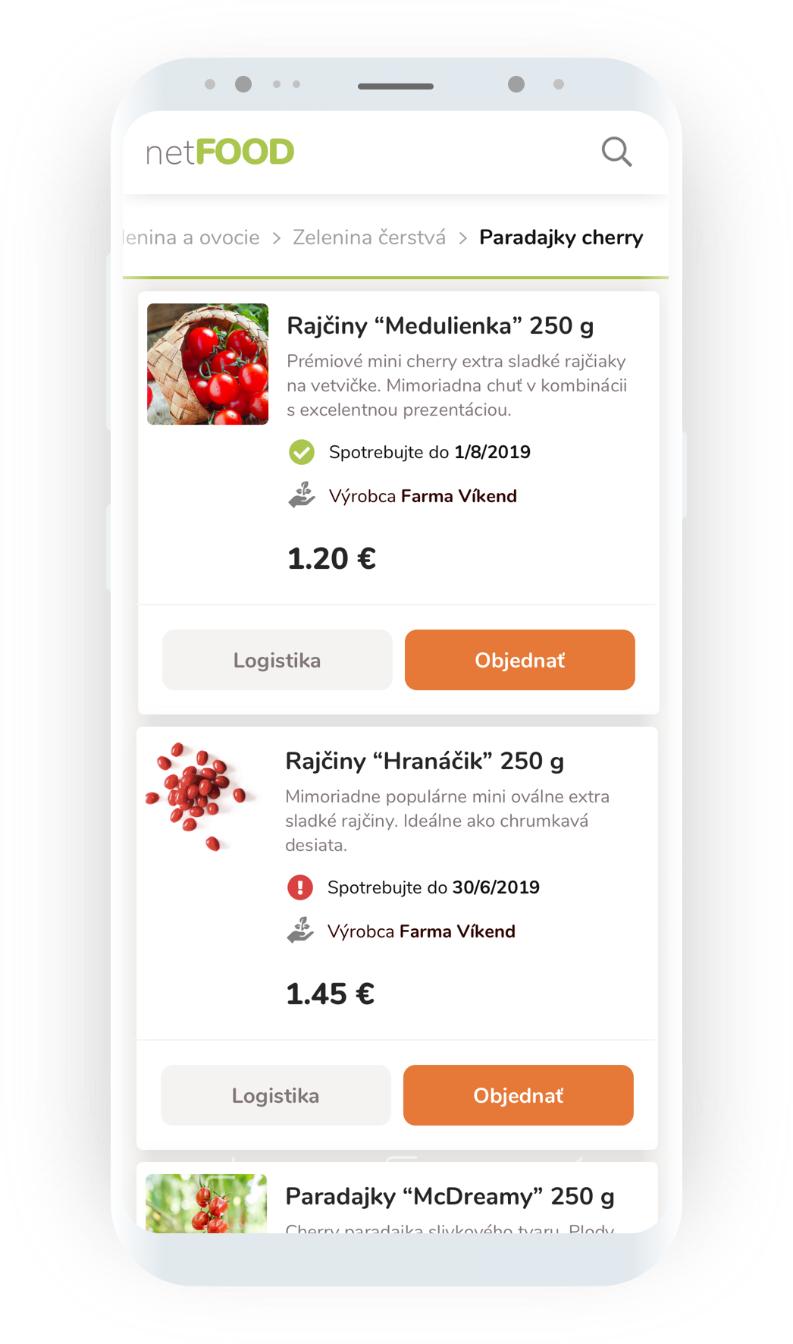
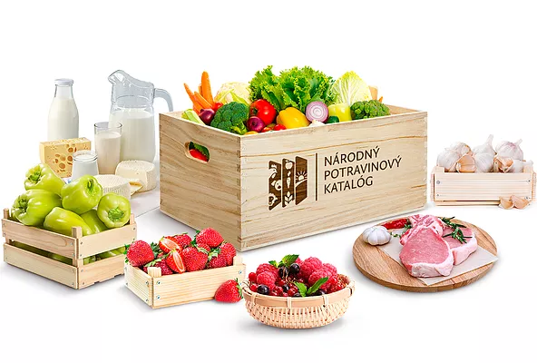
Aplikácia
Farmár
Internetový prehliadač: scan.netfood.online

Slide 19
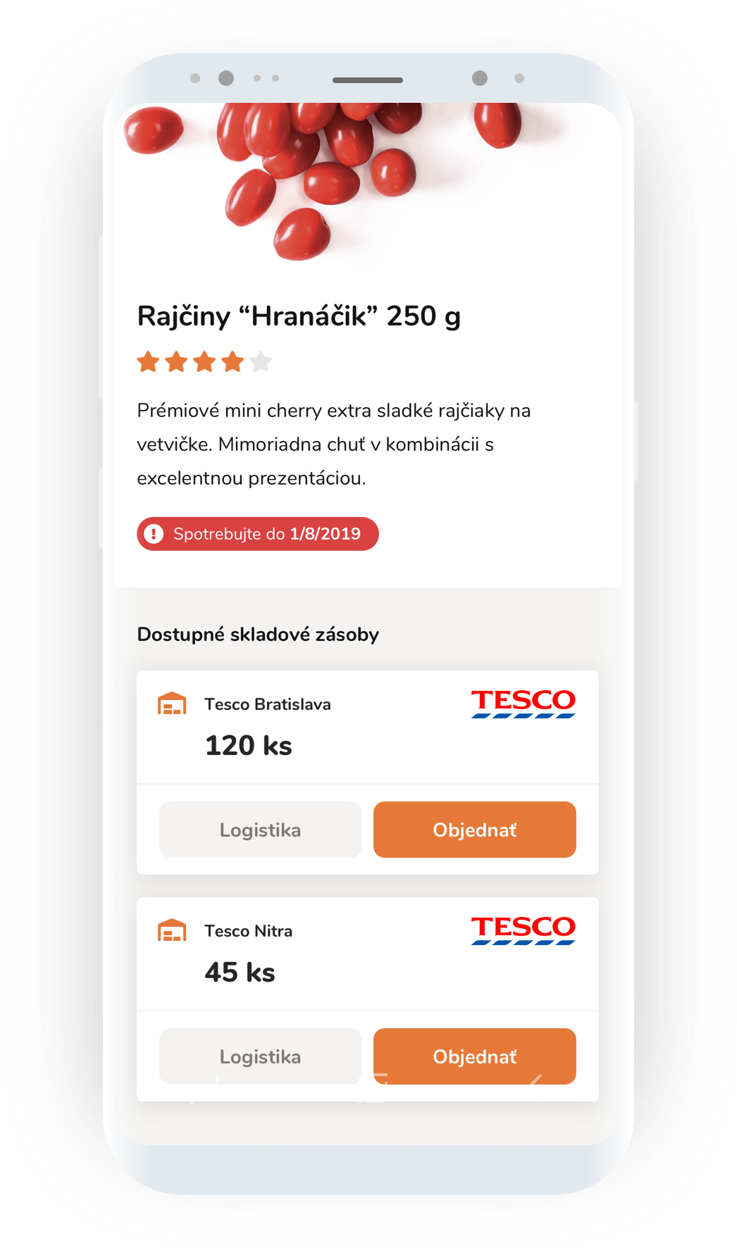
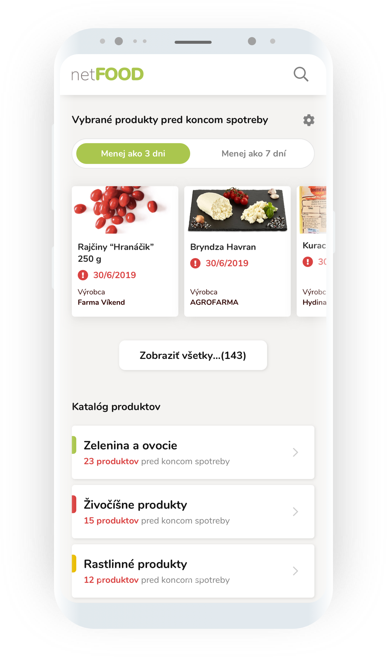
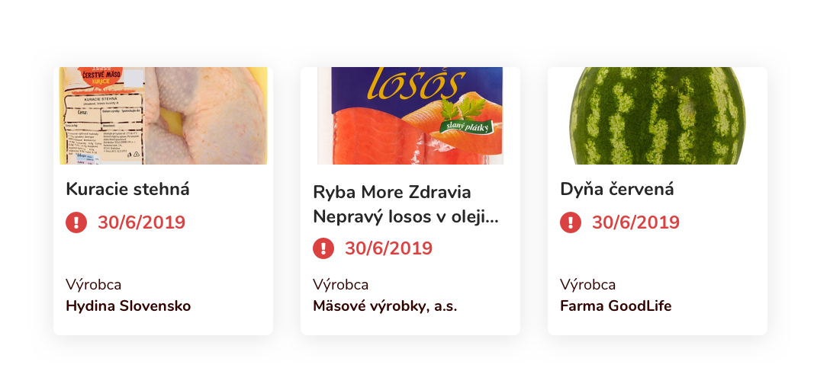
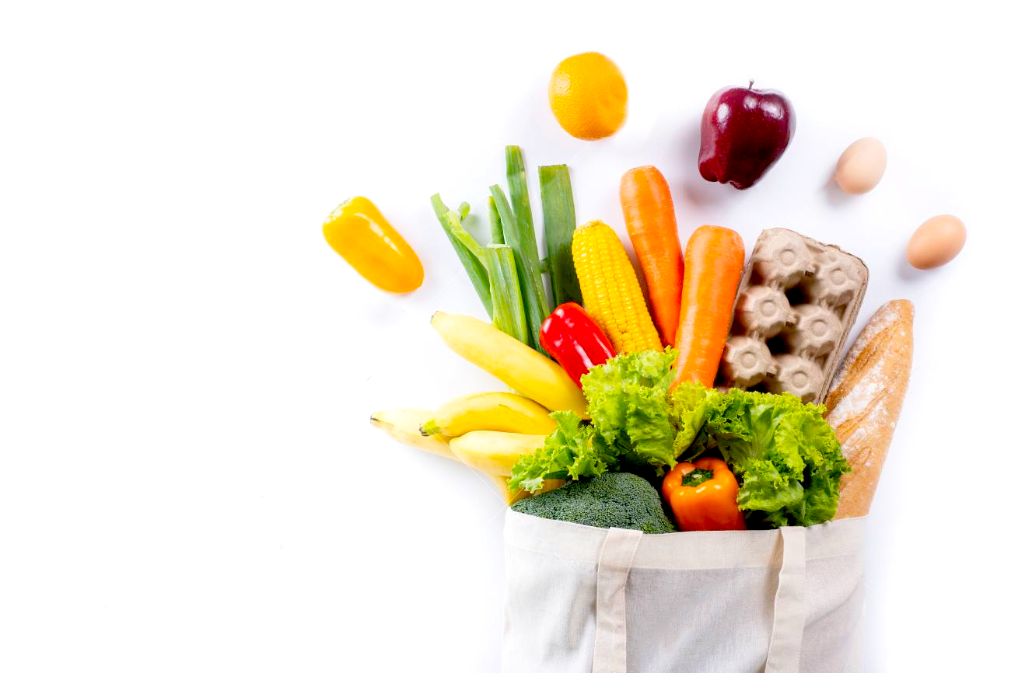
Aplikácia
NEplytvanie potravinami
Internetový prehliadač: scan.netfood.online

